Slide 1
운영체제(실습)
- XⅢ장. awk 프로그래밍 -
데이터분석학과

Slide 2
1.1 파일로부터의 입력
XⅢ장. awk 프로그래밍
awk란?
awk는 데이터를 조작하고 리포트를 생성하기 위해 사용하는 언어
awk 형식
awk ‘pattern’ filename
awk ‘{action}’ filename
awk ‘pattern {action}’ filename

Slide 3
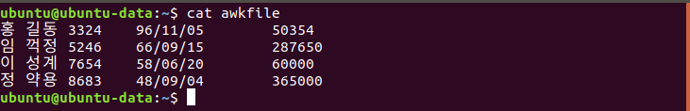
1.1 파일로부터의 입력
10장. awk 프로그래밍
vi awkfile

Slide 4
1.1 파일로부터의 입력
10장. awk 프로그래밍
‘길동’을 포함하고 있는 라인을 출력하기 위해 다음의 명령을 실행함

Slide 5
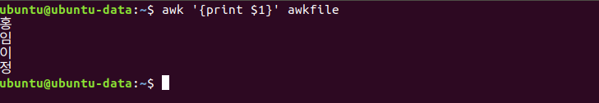
1.1 파일로부터의 입력
10장. awk 프로그래밍
공백을 기준으로 분리되는 필드 중 왼쪽부터 첫 번째 나오는 필드($1)를 출력하기 위해 다음의 명령을 실행함

Slide 6
1.1 파일로부터의 입력
10장. awk 프로그래밍
시작 문자가 ‘홍＇으로 시작되는 라인을 찾음
첫 번째 필드인 ‘홍＇과 공백을 기준으로 필드가 나누어지기 때문에 두 번째 필드인 ‘길동‘ 문자열을 출력하기 위해 다음의 명령을 실행함

Slide 7
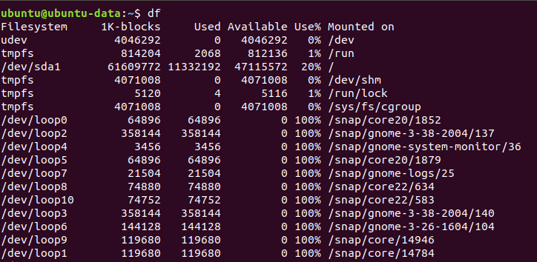
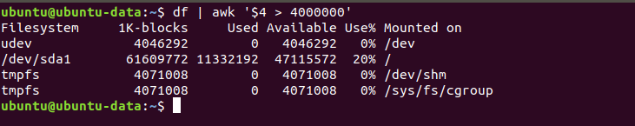
1.2 명령어로부터의 입력
10장. awk 프로그래밍
명령어로부터 입력을 받기 위해서 ‘|’ 파이프를 사용할 수 있음
command | awk ‘pattern’
command | awk ‘{action}’
command | awk ‘pattern {action}’

Slide 8
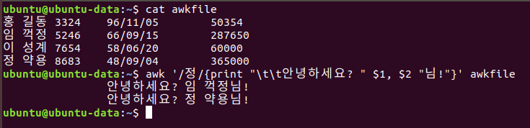
1.3 print 함수
10장. awk 프로그래밍
print 함수는 포매팅이 필요없이 간단히 출력하는데 사용됨
print 함수는 아큐먼트로 변수와 계산된 값 또는 문자열 상수를 받음
문자열은 큰따옴표(“”)로 둘러싸야 함
콤마(,)는 아큐먼트들을 분리하는데 사용됨

Slide 9

1.4 awk –f 옵션
10장. awk 프로그래밍
awk 액션과 명령이 파일에 작성되어 있다면 –f 옵션을 사용함
awk 명령을 특정한 파일에 저장해두고 이 파일에 입력된 명령을 사용하여 다른 파일을 처리하고자 할 때 사용하는 것이 –f 옵션임
awk 명령이 입력되어 있는 파일(awkcommand)
awk –f [awk 명령파일] [awk 명령을 적용할 텍스트 파일]

Slide 10
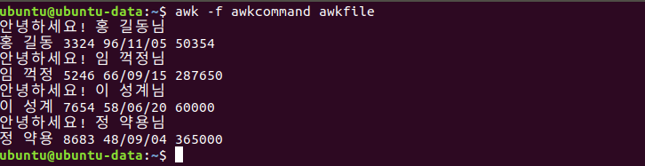
1.4 awk –f 옵션
10장. awk 프로그래밍

Slide 11
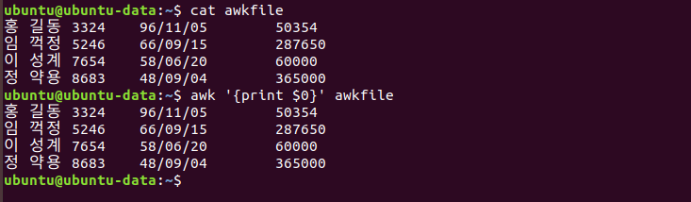
1.5 레코드와 필드
10장. awk 프로그래밍
레코드
awk는 입력데이터를 볼 수 없지만 포맷 또는 구조는 볼 수 있음. 기본적으로 레코드라고 불리는 각 라인은 캐리지 리턴(newline)으로 분리됨
모든 레코드는 awk에서 $0로 참조됨

Slide 12
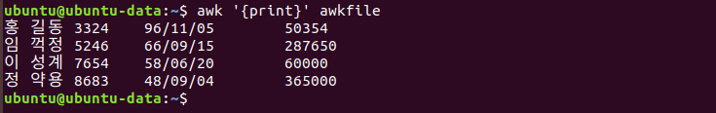
1.5 레코드와 필드
10장. awk 프로그래밍
awk는 디폴트로 print 액션만 사용해도 모든 레코드를 출력해 줌

Slide 13
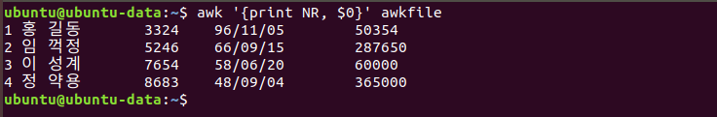
1.5 레코드와 필드
10장. awk 프로그래밍
각 레코드들의 번호는 awk의 빌트인 변수 NR에 저장됨
레코드가 저장된 다음 NR의 값은 하나씩 증가됨

Slide 14
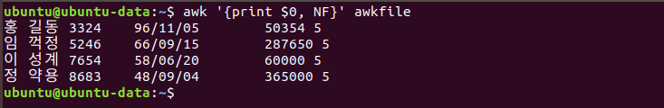
1.5 레코드와 필드
10장. awk 프로그래밍
필드
각 레코드는 디폴트로 공백이나 탭으로 분리된 필드라는 워드로 구성됨
각 워드들은 하나의 필드라고 부르며 awk는 빌트인 변수인 NF에 필드의 수를 유지함
NF의 값은 일반적으로 라인당 100개의 필드를 가질 수 있음

Slide 15
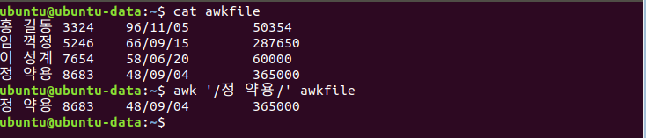
1.6 패턴과 액션
10장. awk 프로그래밍
패턴
awk 패턴은 awk가 입력 라인에 어떤 액션을 할 것인지 관리함
이 패턴은 정규표현식, 참과 거짓 상태의 결과 또는 이들의 결합으로 구성되어 있음
디폴트 액션은 표현식이 참의 상태인 각 라인을 출력하는 것임

Slide 16
1.6 패턴과 액션
10장. awk 프로그래밍
입력 파일에서 “정 약용“ 문자열이 포함된 레코드 라인을 출력하는 이전 명령은 다음 명령과 동일함

Slide 17

1.6 패턴과 액션
10장. awk 프로그래밍
다음 명령은 3번 필드의 값이 6000보다 작은 레코드를 출력하도록 한 것임

Slide 18
1.6 패턴과 액션
10장. awk 프로그래밍
액션
awk에서 액션은 컬리 브레이스({})로 둘러싸인 문장이며 세미콜론(;)으로 구분됨
패턴은 액션 앞에 오며 액션은 간단한 문장 또는 복잡한 문장들의 그룹으로 만들 수 있음
문장들은 세미콜론(;) 또는 newline에 의해 분리됨
pattern{ action statement; action statement; etc. }
또는
pattern{
action statement
action statement
}

Slide 19

1.6 패턴과 액션
10장. awk 프로그래밍
레코드가 패턴인 “정 약용“ 문자열을 포함하고 있으면 “안녕하세요, 정 약용님” 문자열을 출력함

Slide 20

1.6 패턴과 액션
10장. awk 프로그래밍
액션이 없는 패턴은 패턴과 매칭되는 모든 라인을 출력함
문자열 매칭 패턴은 슬래시(/)로 둘러싸인 정규 표현식을 포함함

Slide 21
awk와 정규 표현식
10장. awk 프로그래밍
awk에서 정규 표현식은 슬래시(/)로 둘러싸인 문자들로 구성된 패턴임
입력 라인에서의 문자열은 정규 표현식으로 매칭되고 결과 상태는 참이며, 표현식과 연관된 액션들이 실행됨
지정된 액션이 없고 정규 표현식에 의해 매칭된 라인이 검색되며 레코드 라인 전체가 출력됨

Slide 22

awk와 정규 표현식
10장. awk 프로그래밍
‘정＇을 가지고 레코드 라인을 찾아서 1번, 2번, 3번 필드의 내용만 출력함

Slide 23
awk와 정규 표현식
10장. awk 프로그래밍
정규 표현식을 사용하여 ‘정＇으로 시작하는 레코드 라인을 찾아서 1번, 2번, 3번 필드의 내용만 출력함

Slide 24
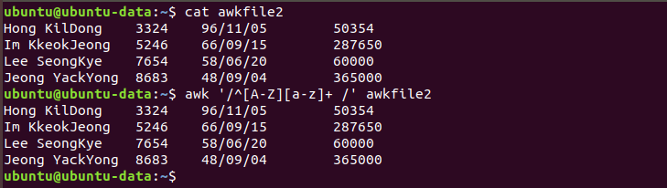
awk와 정규 표현식
10장. awk 프로그래밍
대문자로 시작하고 두 번째 문자부터 소문자를 하나 이상 포함하고 있으며, 그 뒤의 공백이 있는 라인을 출력함
vi awkfile2

Slide 25
2.1 match 연산자
10장. awk 프로그래밍
틸드(~)로 표기되는 match 연산자는 하나의 레코드 또는 필드 안에서 표현식과 매칭되는 것이 있는지 검사하는 연산자임
2번 필드에 대문자 Kil 또는 소문자 kil과 매칭되는 것이 있는지 검색하고 검색된 결과가 있다면 검색된 라인을 출력함

Slide 26
2.1 match 연산자
10장. awk 프로그래밍
2번 필드가 g로 끝나지 않는 라인을 검색하고 출력함

Slide 27
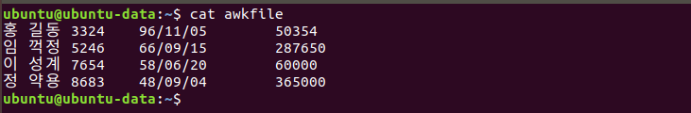
스크립트 파일에서의 awk
10장. awk 프로그래밍
여러 개의 awk 패턴과 액션을 사용하고자 할 경우에는 스크립트에 문장을 입력하여 사용함
스크립트는 awk 코멘트와 문장을 포함하고 있는 파일임
문장들과 액션들이 같은 라인에 있으면 세미콜론(;)으로 구분해 주어야 함
분리된 라인에서는 세미콜론이 필요하지 않음
패턴 다음에 액션이 올 때 열기 컬리 브레이스({})는 패턴과 같은 라인에 두어야 함

Slide 28
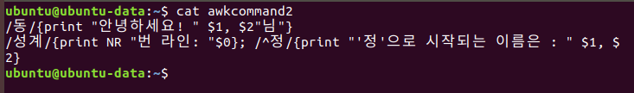
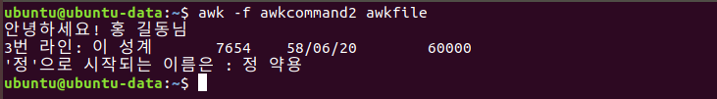
스크립트 파일에서의 awk
10장. awk 프로그래밍
vi awkcommand2

Slide 29
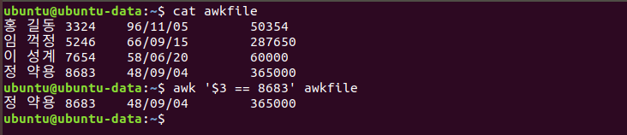
비교 표현식
10장. awk 프로그래밍
비교 표현식은 어떤 상태가 참일 때만 액션이 수행되는 라인을 검색함
이 표현식은 관계 연산자를 사용하고 숫자나 문자열을 비교할 때 사용함
3번 필드의 값이 8683인 라인을 찾아서 출력함

Slide 30
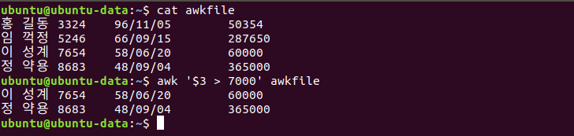
스크립트 파일에서의 awk
10장. awk 프로그래밍
3번 필드의 값이 7000보다 큰 값인 라인을 찾아서 출력함

Slide 31
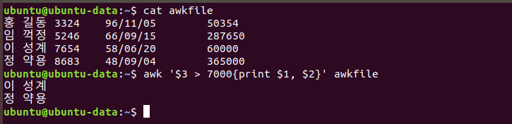
스크립트 파일에서의 awk
10장. awk 프로그래밍
3번 필드의 값이 7000보다 큰 값인 라인에서 1번 필드와 2번 필드만 출력함

Slide 32
스크립트 파일에서의 awk
10장. awk 프로그래밍
2번 필드에 정규 표현식을 사용하여 “꺽정＂이라는 문자열이 있는 라인을 찾아서 출력함

Slide 33
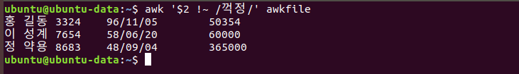
스크립트 파일에서의 awk
10장. awk 프로그래밍
2번 필드에 정규 표현식을 사용하여 “꺽정＂이라는 문자열이 없는 라인을 찾아서 출력함

Slide 34
awk 변수
10장. awk 프로그래밍
awk 프로그램에는 변수가 존재함
변수는 문자가 될 수도 있고, 숫자와 문자를 결합한 값이 될 수도 있음
변수를 설정하면 = 기호 우측 표현식의 타입이 됨
변수를 초기화하지 않으면 0또는 공백문자(“ “)가 됨
문자열을 숫자형으로 강제 변환할 때
숫자형을 문자열로 강제 변환할 때
name=“Tom” # name 변수는 문자열임
x++ # x변수는 숫자이며 0으로 초기화되고 1 증가함
number=100 # number 변수는 숫자임
name+0
number “ “

Slide 35
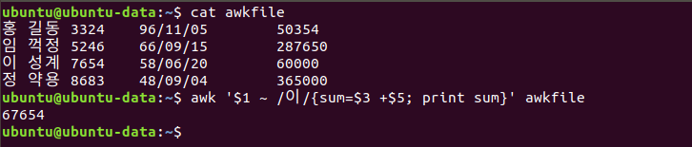
5.1 사용자 정의형 변수
10장. awk 프로그래밍
사용자 정의형 변수는 awk에서 따로 정의하지 않음
표현식 안에서 변수의 전후 사정에 의해 데이터 타입이 추측됨
변수는 awk의 대입 연산자에 의해 값을 할당 받음

Slide 36
5.1 사용자 정의형 변수
10장. awk 프로그래밍
증가 연산자(++)와 감소 연산자(--)
변수에 1을 더하기 위하여 증가 연산자를 사용할 수 있음
다음의 ++연산자는 후위형 증가 연산자라고 함

Slide 37
5.1 사용자 정의형 변수
10장. awk 프로그래밍
다음의 ++연산자는 전위형 증가 연산자라고 함

Slide 38
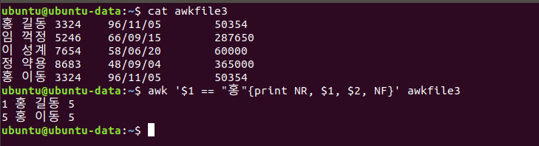
5.1 사용자 정의형 변수
10장. awk 프로그래밍
다음은 모든 레코드 중에서 1번 필드 값에 “홍＂문자가 있는 라인을 찾아서 NR, 1번 필드, 2번 필드, NF 필드를 출력함
vi awkfile3

Slide 39
5.2 BEGIN 패턴
10장. awk 프로그래밍
BEGIN 패턴은 awk가 입력 파일의 라인을 처리하기 이전에 실행되어 액션 블록 앞에 놓임
BEGIN 블록은 awk가 BEGIN 액션 블록이 완료될 때까지 입력을 읽어 들이지 않기 때문에 입력 파일 없이 테스트할 수 있음

Slide 40
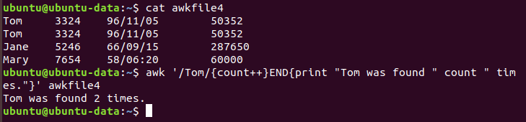
5.3 END 패턴
10장. awk 프로그래밍
END 패턴은 어떤 입력 라인과도 매칭되지 않으나 END 패턴과 연관된 액션들을 실행함
END 패턴은 입력의 모든 라인이 처리된 후에 처리됨
vi awkfile4

Slide 41
6. 입력 리다이렉션
10장. awk 프로그래밍
getline 함수는 표준 입력, 파이프, 현재 처리되고 있는 파일로부터 입력을 읽기 위해 사용함

Slide 42
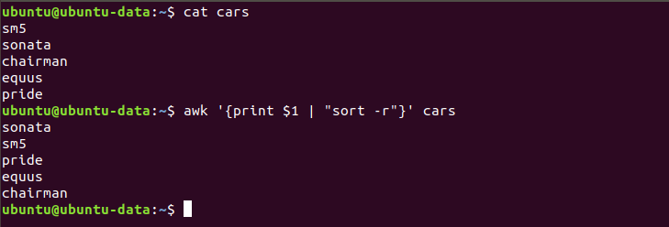
7. awk 파이프
10장. awk 프로그래밍
awk 프로그램에서 파이프를 오픈할 때 또 다른 파이프를 오픈하기 전에 기존 파이프는 닫아주어야 함
파이프 심볼의 오른쪽 명령은 큰따옴표(“ “)로 둘러쌈
vi cars

Slide 43
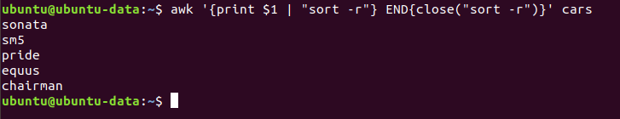
7.1 파일과 파이프 닫기
10장. awk 프로그래밍
awk 프로그램에서 파일이나 파이프를 다시 읽고 쓰기 위해서는 첫 번째 파이프는 닫아 주어야 함
스크립트가 끝날 때 까지 오픈된 상태로 남아 있기 때문임
첫 번째 라인에 있는 END 블록은 앞서 사용한 파이프를 닫아주는 역할을 함

Slide 44
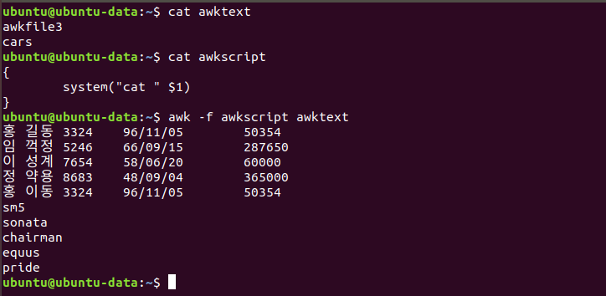
7.1 파일과 파이프 닫기
10장. awk 프로그래밍
빌트인 내장 함수인 system 함수는 아큐먼트를 포함한 리눅스 시스템 명령들을 실행하며 awk 프로그램에게 종료상태를 리턴해 줌
리눅스 명령은 반드시 큰따옴표(“ “)로 감싸주어야 함
vi awktext, vi awkscript

Slide 45
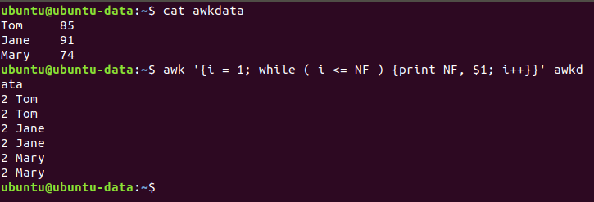
8. while 루프
10장. awk 프로그래밍
while 루프에서는 먼저 임의의 변수에 초기값을 저장함
이 값은 while 문의 조건 표현식에서 테스트됨
표현식이 참이면 루프 아래의 문장들을 실행함
실행할 문장의 수가 많다면 컬리 브레이스({ })로 감싸주어야 함
vi awkdata

Slide 46
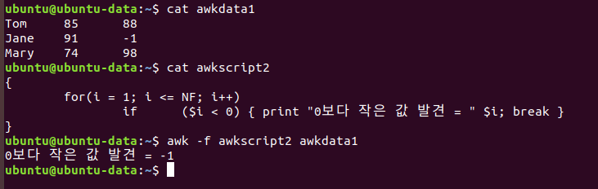
9. for 루프
10장. awk 프로그래밍
for 루프는 괄호 안에 초기화 표현식, 테스트 표현식, 테스트 표현식의 변수를 업데이트하기 위한 표현식과 같은 3개의 표현식을 사용함
각 표현식들은 세미콜론(;)으로 분리됨
break와 continue 문장
break 문장을 만나면 루프의 컬리브레이스({ })를 빠져 나옴
continue 문장을 만나면 아래 문장을 스킵하고 초기로 돌아간 다음 반복 작업을 계속함
vi awkdata1, vi awkscript2

Slide 47
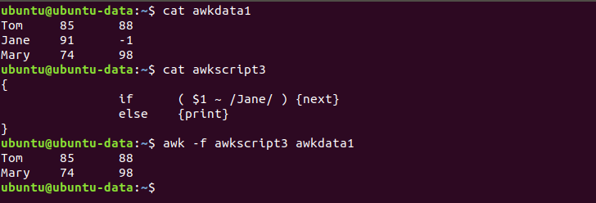
10. next 문장
10장. awk 프로그래밍
next 문장은 입력 파일로부터 입력의 다음 라인을 가져오고 awk 스크립트의 시작부터 다시 실행함
vi awkscript3

Slide 48

11. 연관 배열을 위한 서브 스크립트
10장. awk 프로그래밍
배열과 split 함수
awk의 빌트인 내장함수인 split 함수는 단어와 배열에 저장된 문자열을 자르기 위해 사용함
split(문자열, 배열, 필드 분리자)
split(문자열, 배열)

Slide 49

11. 연관 배열을 위한 서브 스크립트
10장. awk 프로그래밍
delete 함수
delete 함수는 배열의 요소를 제거함

Slide 50
문자열 함수
10장. awk 프로그래밍
sub와 gsub 함수
sub 함수는 레코드에서 정규표현식에 매칭되는 문자열을 찾아서 원하는 문자열로 치환하는 기능을 수행함
이때 치환은 각 라인에서 가장 먼저 매칭되는 하나의 문자만 치환함
매칭되는 문자열 모두를 치환하려면 gsub 함수를 사용함
vi awkdata6

Slide 51
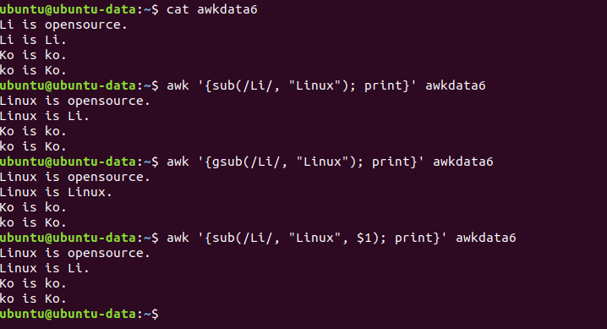
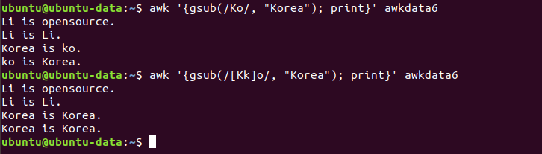
문자열 함수
10장. awk 프로그래밍
vi awkdata6

Slide 52
문자열 함수
10장. awk 프로그래밍
index 함수
index 함수는 문자열에서 substring이 발견되는 첫 번째 위치를 리턴함
index(string, substring)

Slide 53
문자열 함수
10장. awk 프로그래밍
length 함수
length 함수는 문자열에서 문자의 개수를 리턴함
아규먼트 없이 사용하면 length 함수의 한 레코드의 문자 개수를 리턴함
length(문자열)
length

Slide 54
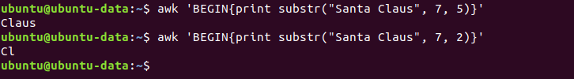
문자열 함수
10장. awk 프로그래밍
substr 함수
substr 함수는 주어진 문자열로부터 지정된 시작 위치의 앞까지 모두 자른 다음, 남아있는 문자열을 리턴함
substr(문자열, 시작 위치)
substr(문자열, 시작 위치, 문자열 길이)

Slide 55
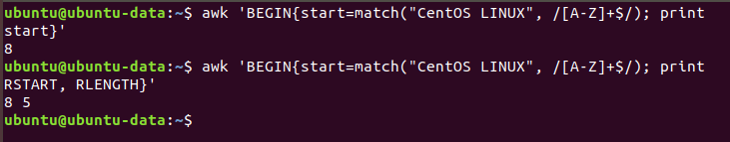
문자열 함수
10장. awk 프로그래밍
match 함수
match 함수는 정규표현식에 매칭되는 문자열이 있는 곳의 인덱스를 리턴함
다음은 정규식인 /[A-Z]+$/의 의미는 문자열의 마지막에 연속적으로 대문자가 있는지 검사함
이렇게 찾은 문자 몇 번째에 있는지 알기 위해 match 함수를 사용
match(문자열, 정규표현식)

Slide 56

문자열 함수
10장. awk 프로그래밍
split 함수
split 함수는 세 번째 파라미터의 필드 분리자를 사용해서 배열의 문자열을 잘라냄
세 번째 파라미터가 없다면 awk는 디폴트로 공백의 값을 사용함
split(문자열, 배열, 필드 분리자)
split(문자열, 배열)

Slide 57

awk 수학적 빌트인 함수
10장. awk 프로그래밍
정수형 함수
int 함수는 주어진 데이터를 정수형으로 만듦
실수형 데이터가 주어지면 dot(.)이하의 데이터들은 모두 제거함

Slide 58
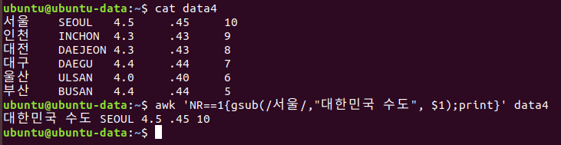
14.1 문자열 함수들
10장. awk 프로그래밍
1번 레코드(NR==1)가 존재하면 정규표현식이 “서울＂이라는 문자열을 찾아서 “대한민국 수도＂문자열로 치환하여 출력함
vi data4

Slide 59

14.1 문자열 함수들
10장. awk 프로그래밍
toupper와 tolower 함수
toupper 함수는 소문자를 대문자로 변경하는 함수인데 알파벳이 아닌 문자는 변경하지 않음
tolower 함수는 대문자를 소문자로 변경하는 함수
문자열은 큰따옴표로 둘러싸야 함

Slide 60
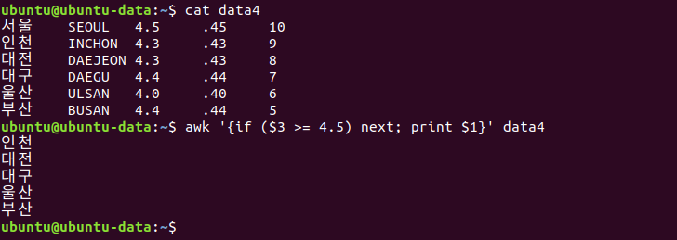
14.2 제어 함수
10장. awk 프로그래밍
다음의 주어진 데이터 파일에서 3번 필드의 값이 4.5 이상이면 데이터 파일의 다음 라인을 읽고 4.5미만이면 1번 필드를 읽어서 출력함

